Slide 1
Projet A plasticage du Rainbow Warrior
Par Justin Roy

Slide 2
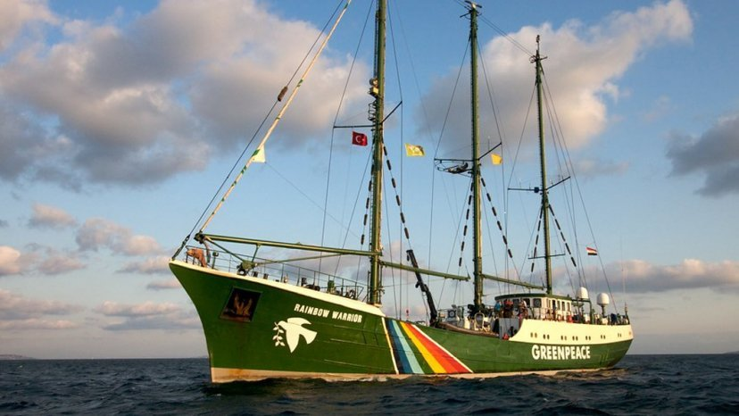

Où: Nouvelle-Zélande
Quand: 7 juillet 1985
Quoi: explosion du bateau
Conséquence: mort du photographe
Pourquoi est-il mort?: il voulais aller chercher son kodak
Pays: France
Ils voulait tester un arme nucléaire et Greenpeace voulait s’y interposer
PM1: François Mitterrand
Enquête: démission du ministre de la défence
Les services secrets voulaient saborder le navire

